Slide 1
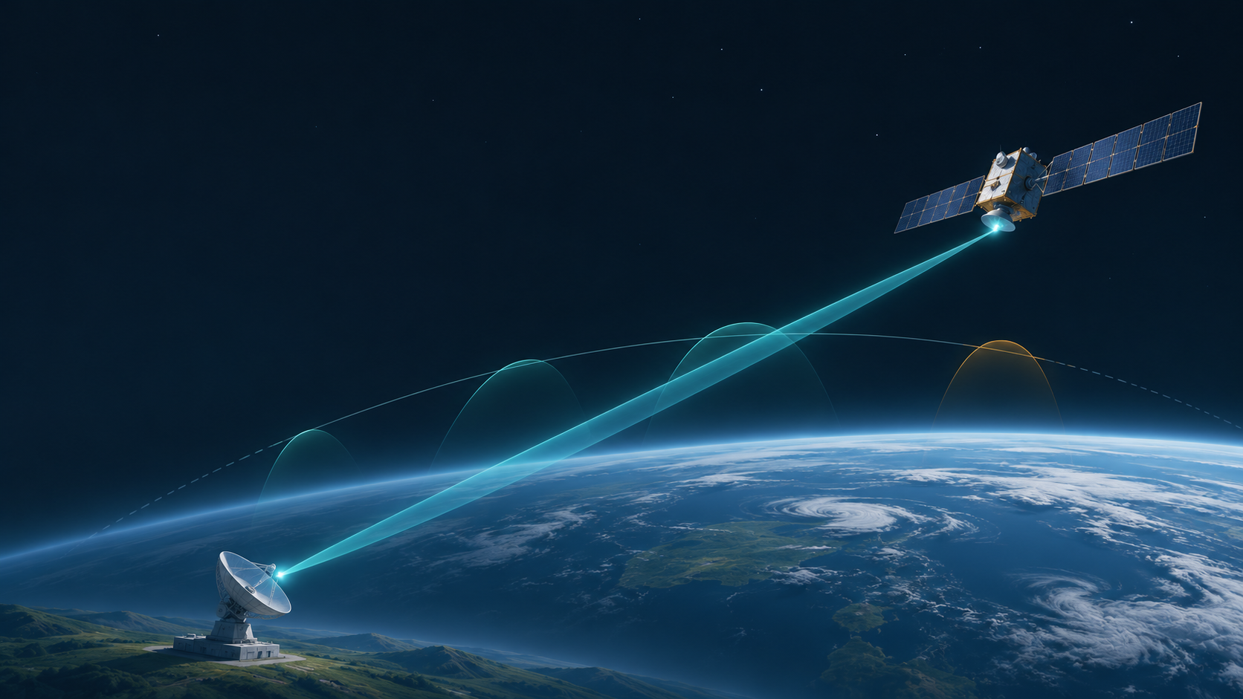
人工智能 + 6G 青年创新创业专项赛
星地智调
面向 6G 星地融合的
健康感知智能通信调度
AI 判断信息价值，约束层保证安全执行
健康感知 智能调度 证据闭环
场景设计赛道 · 合成环境验证方案

Slide 2
6G 覆盖持续扩展，星上资源仍然稀缺
空天地一体化扩大连接范围，但没有消除任务调度矛盾
间歇可见
卫星只有在可见窗口内才能下传，窗口长度和速率随链路变化。
能源受限
通信、计算与平台运行共享有限能源，调度动作必须守住储备线。
价值不同
健康异常、周期状态与历史数据具有不同期限、载荷和业务价值。
核心问题：有限窗口里，应该传什么、何时传、采用何种模式？
来源：[1] IMT-2030(6G)推进组，《6G总体愿景与潜在关键技术》，2021，第22—23页。

Slide 3
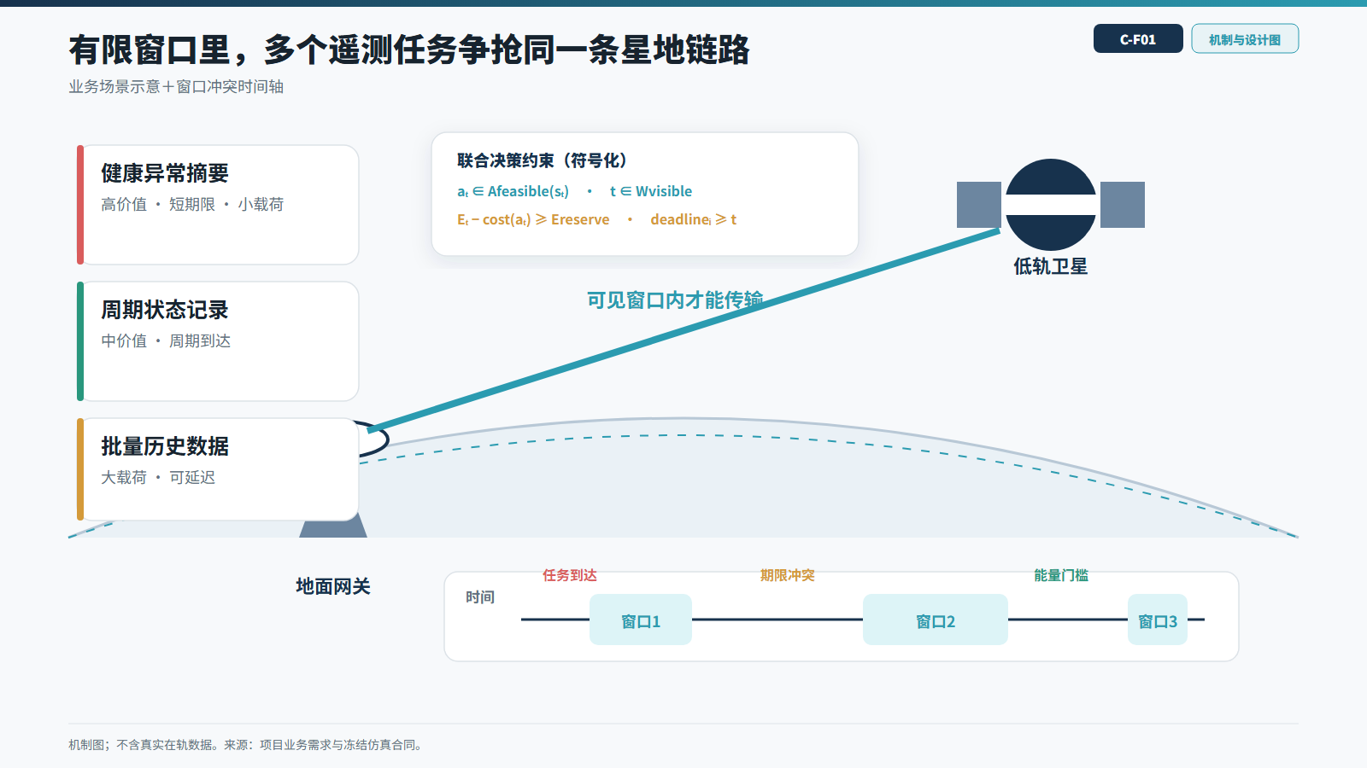

Slide 4
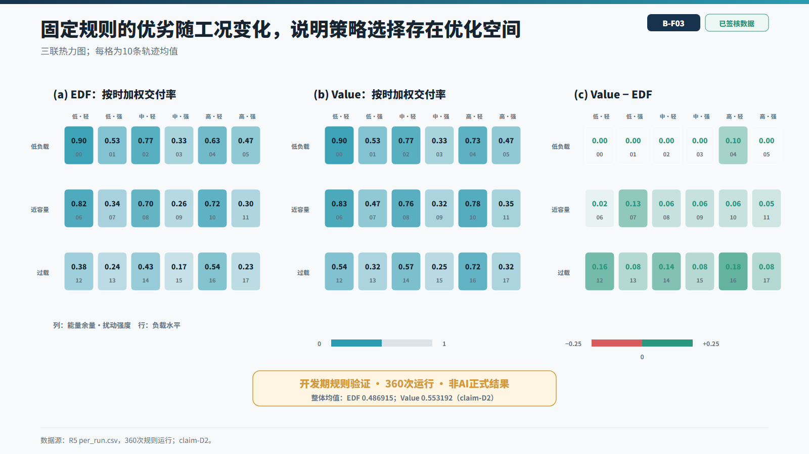

Slide 5
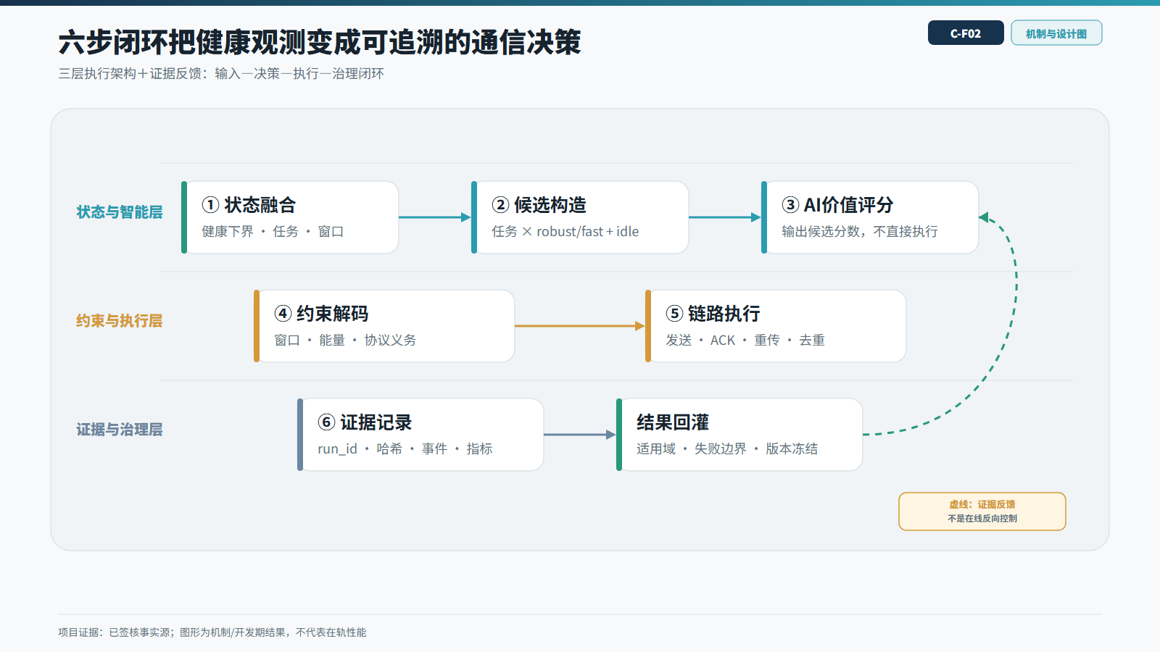

Slide 6
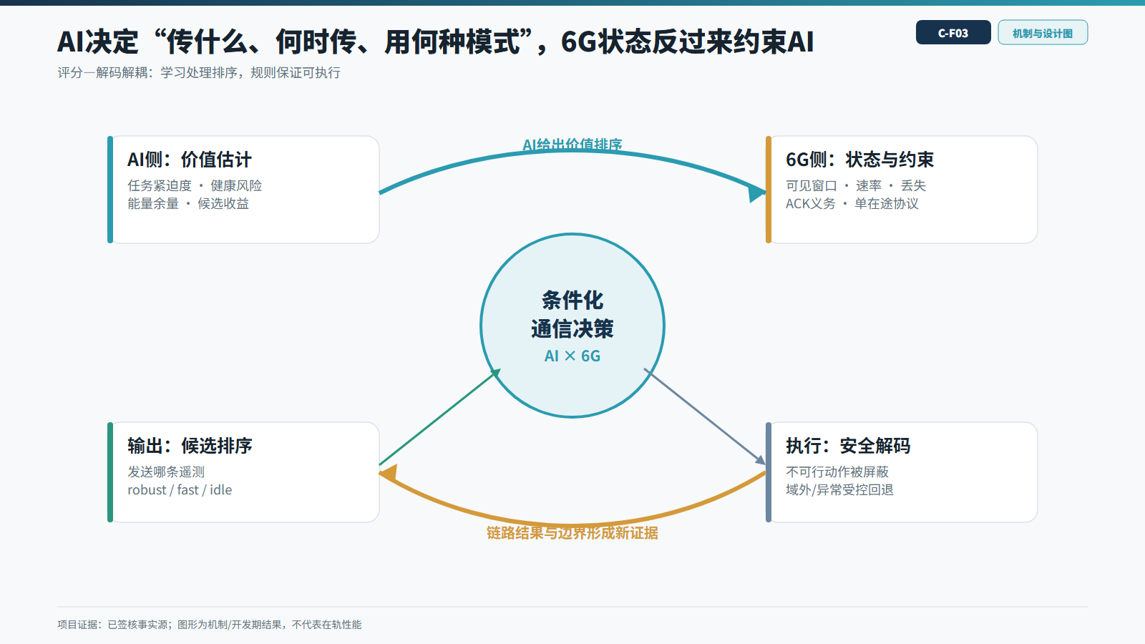

Slide 7
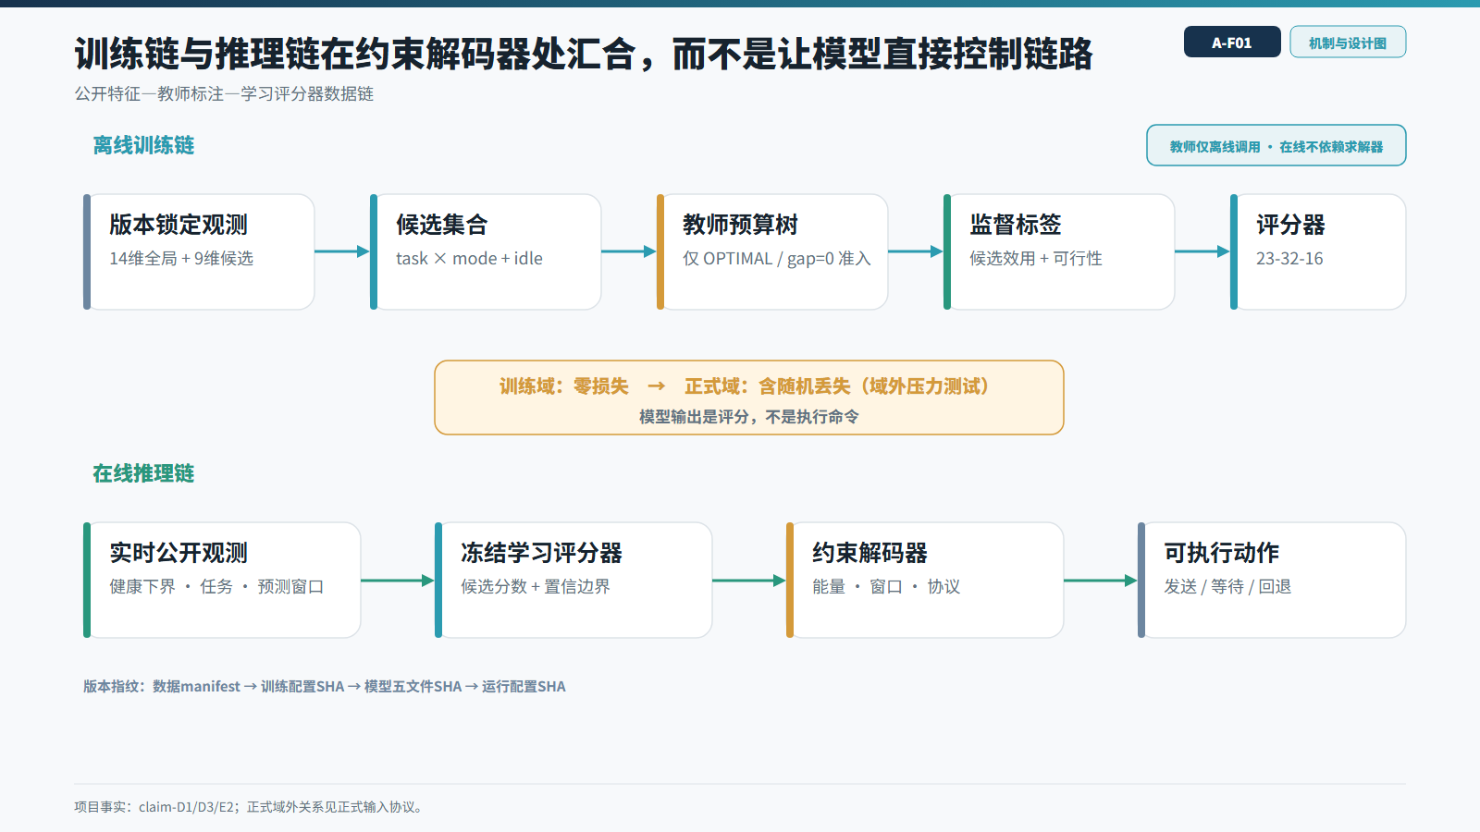

Slide 8
AI 可以调整排序，安全边界不随模型变化
约束解码器逐项检查候选动作，异常时返回可解释原因并执行受控回退
01
窗口可见
动作只能落在当前可用窗口内
受控回退
02
数据位置
只发送星上已存在且仍有剩余字节的数据块
模型缺失或损坏
输入出现非有限值
推理超时或越界
候选全部不可执行
03
单在途协议
未完成确认前不启动冲突传输
04
能源储备
执行后的能量下界不得低于储备线
05
字节配额
发送量受窗口速率、剩余载荷和协议开销共同限制
回退到冻结规则，并保留原因码与事件证据
项目证据：后端约束解码、错误边界测试与三方验收记录。

Slide 9
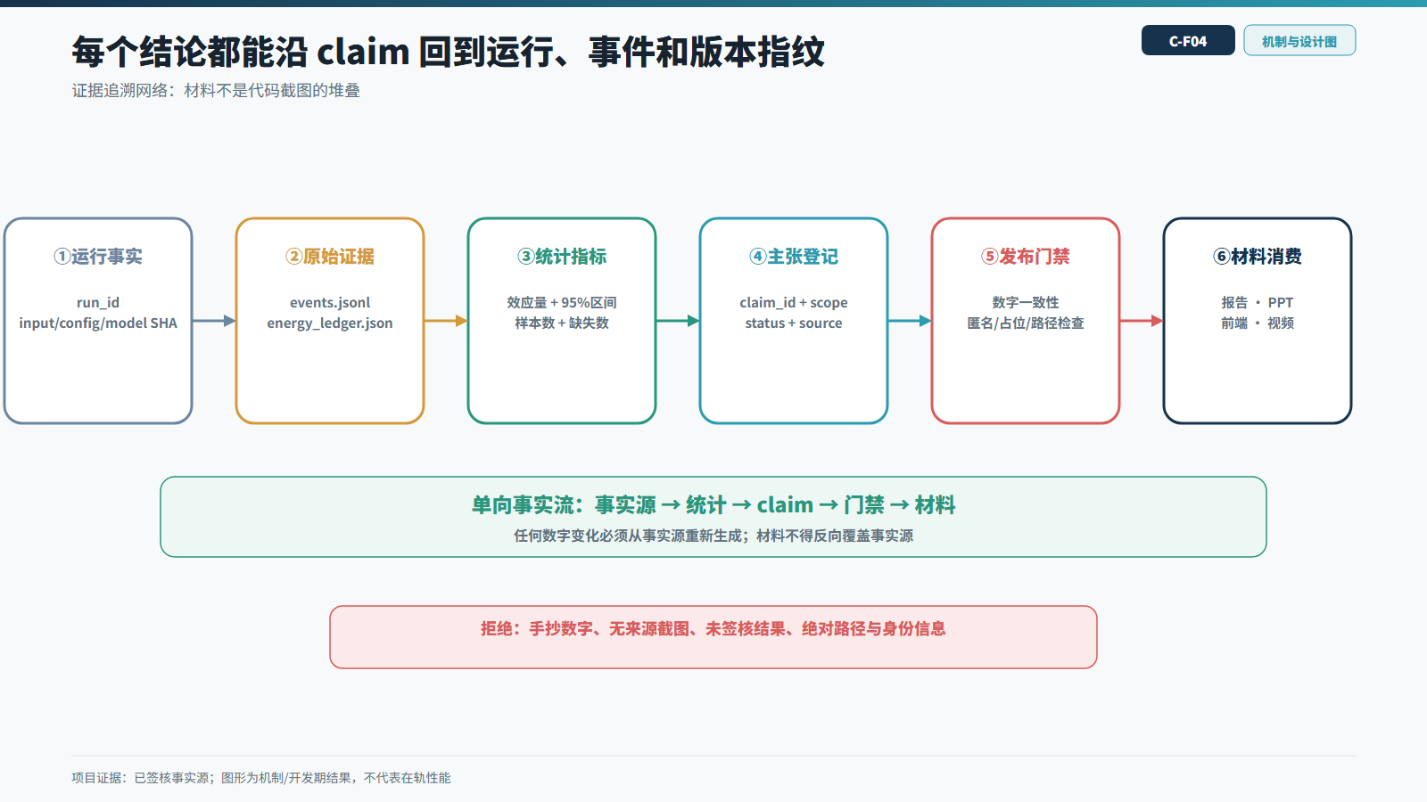

Slide 10
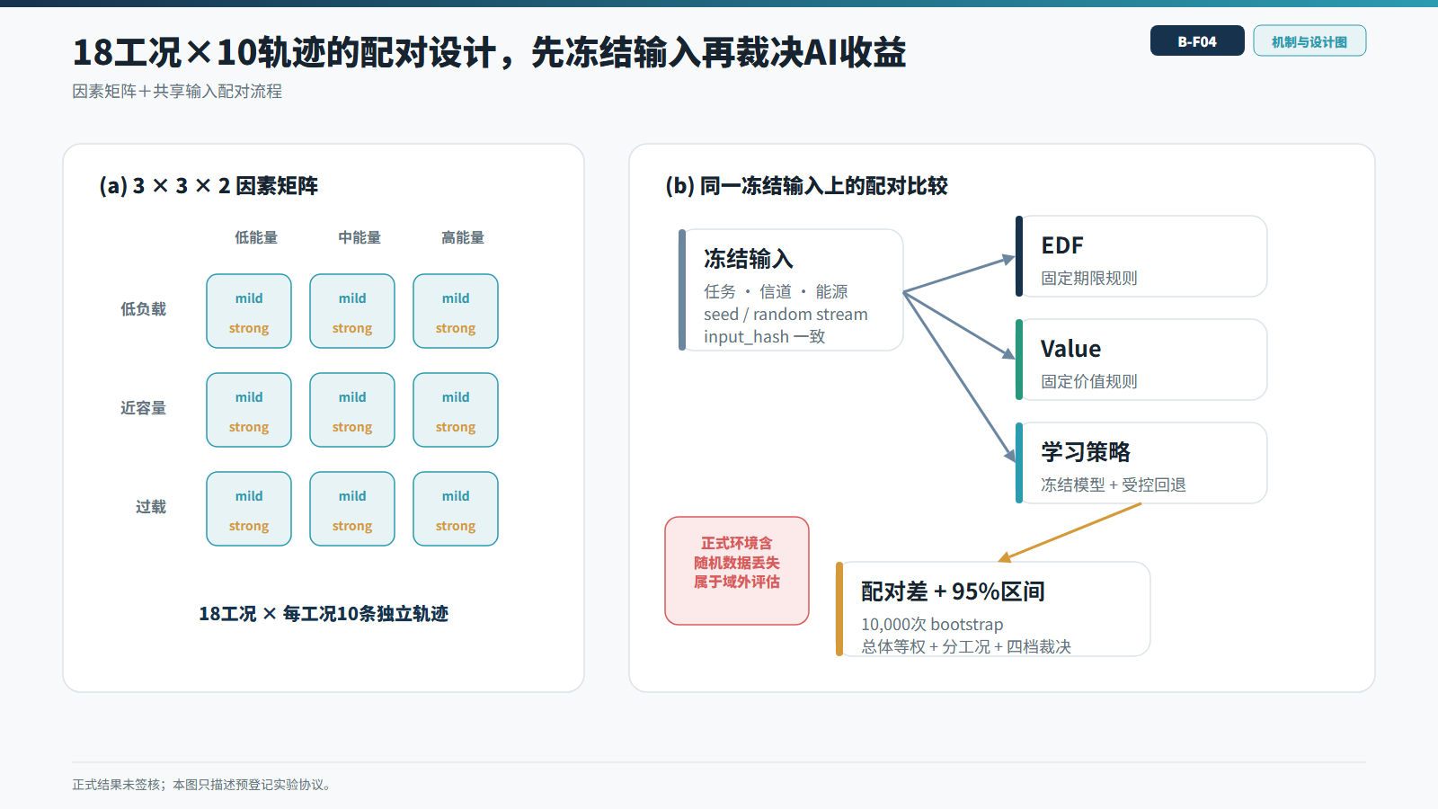

Slide 11
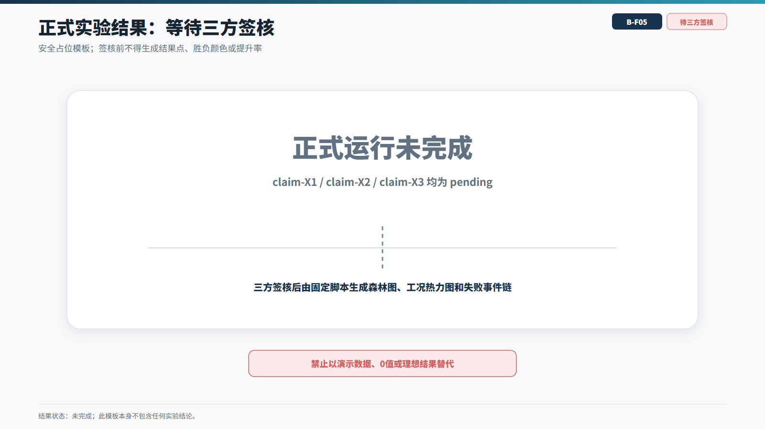

Slide 12
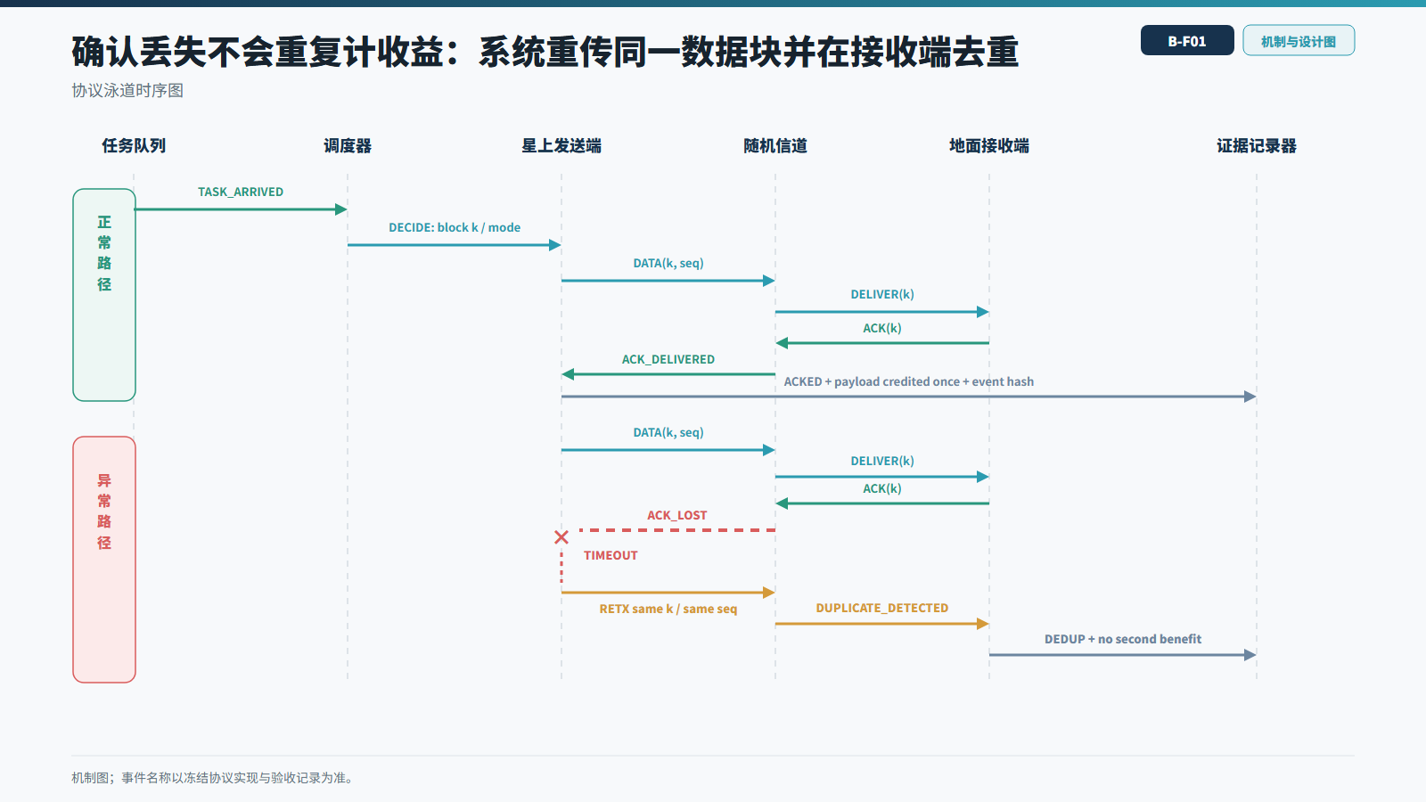

Slide 13
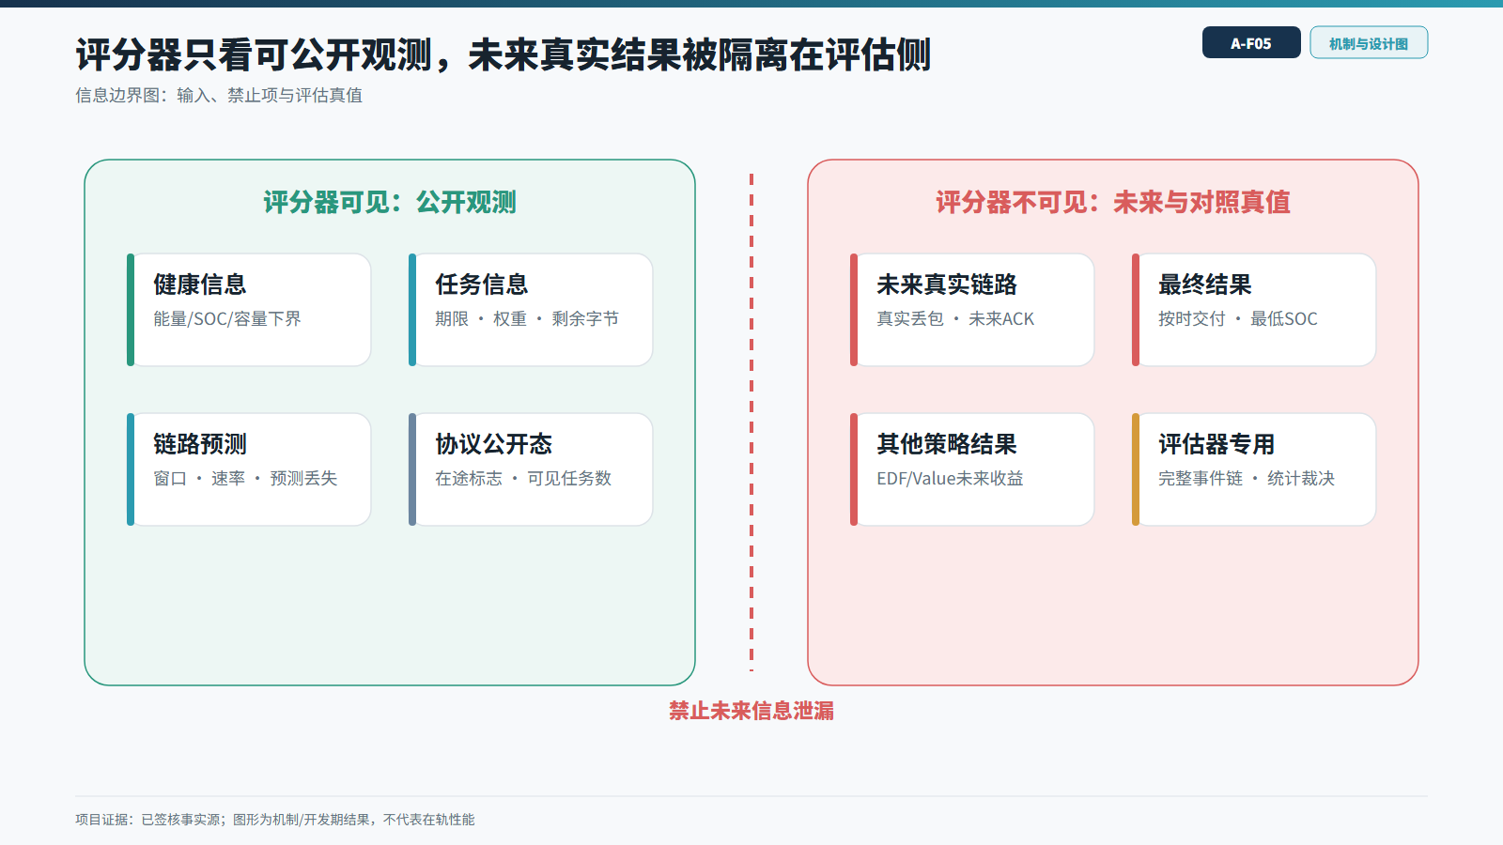

Slide 14
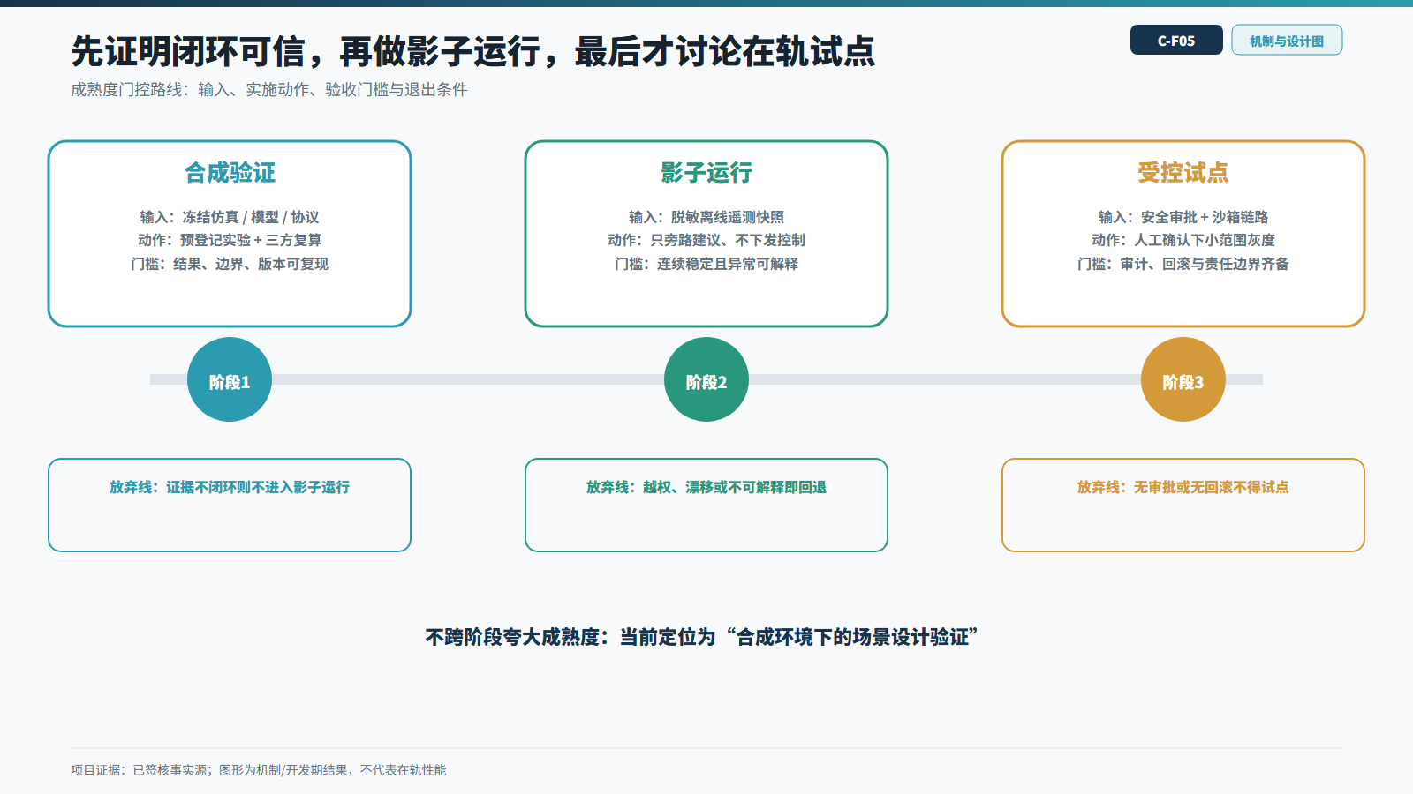

Slide 15
星地智调
让每一次星地连接
更值得、更安全、更可追溯
价值判断 安全执行 证据闭环
AI 面向 6G 链路状态进行价值排序，确定性约束层负责执行安全。

